Slide 1
Файловый ввод-вывод в языке C++. Структуры
Основы программирования и баз данных
занятие 50
1. Файлы и работа с ними
2. Понятие структуры
3. Примеры простейших программ работы с файлами

Slide 2
35 | Характеристика и базовые понятия языка C++.
36 | Среда программирования CodeBlocks. Операторы ввода-вывода.
37 | Практ. занятие 17. Созд. простейших программ на языке C++
38 | Операторы ветвления и выбора в языке С++
39 | Практ. занятие 18. Создание программ - операторы ветвления
40 | Операторы цикла в языке C++.
41 | Практ. занятие 19. Созд. программ - операторы цикла
42 | Указатели и адресная арифметика. Объявление указателей.
43 | Массивы в языке C++. Связь массивов и указателей.
44 | Практ. занятие 20. Созд. программ - одномерные массивы
45 | Практ. занятие 21. Обработка двумерных массивов в языке C++.
46 | Функции в языке C++. Способы передачи параметров функциям.
47 | Практ. занятие 22. Создание программ - функции
48 | Особенности работы со строками в языке C++.
49 | Практ. занятие 23. Созд. программ - обработка строк.
50 | Файловый ввод-вывод в языке C++. Структуры.
51 | Практ. занятие 24. Созд. программ с использованием файлового ввода-вывода.
52 | Практ. занятие 25. Созд. программ обработки записей (структур).
53-64 | Технология объектно-ориентированного программирования

Slide 3
Понятие файла с точки зрения программиста
Файл — это именованная структура данных на носителе, представляющая собой последовательность элементов данных одного типа
Файлы можно разделить на три класса:
• типизированные;
• бестиповые;
• текстовые

Slide 4
Понятие файла с точки зрения программиста
Типизированные файлы состоят из компонентов одного типа (целые, вещественные, массивы и т.д.), заканчиваются специальным символом «конец файла», хранятся в двоичном виде
В бестиповых файлах информация считывается и записывается блоками определенного размера
Текстовые файлы состоят из символов. Информация хранится построчно. В конце каждой строки хранится специальный символ «конец строки». Конец обозначается символом «конец файла».

Slide 5
Основные действия при работе с файлами
объявить файловую переменную;
установить связь между файловой переменной и конкретным файлом;
открыть файл для чтения/записи/ добавления в конец
выполнить необходимые действия с файлом (прочитать данные, стереть предыдущие данные и записать новые, добавить данные в конец файла);
закрыть файл.

Slide 6
Работа с файлами
Файл — это именованная область внешней памяти, представляющая собой последовательность элементов данных одного типа.
C точки зрения программиста, все файлы можно разделить на три класса:
• типизированные; • бестиповые; • текстовые.
Типизированные файлы состоят из компонентов одного типа (целые, вещественные, структуры и т.д.), число которых заранее не определено и может быть любым. Они заканчиваются специальным символом «конец файла», хранятся в двоичном виде, содержимое подобных файлов нельзя просмотреть обычным текстовым редактором

Slide 7
В языке С++ нет средств ввода-вывода. Ввод-вывод
реализуется посредством библиотек стандартных функций. Библиотека stdio.h содержит средства ввода-вывода (обмена с устройствами), в том числе с файлами на диске
Для работы с файлами в языке Pascal требовалось выполнить следующие действия:
объявить файловую переменную;
установить связь между файловой переменной и конкретным файлом;
открыть файл для чтения/записи/добавления в конец
выполнить необходимые действия с файлом (прочитать данные, стереть предыдущие данные и записать новые, добавить данные в конец файла);
закрыть файл.

Slide 8
В языке C/C++ при работе с файлами необходимо:
1. Открыть (закрыть) поток — объявить указатель на поток и связать его с физически существующим файлом.
2. Передать данные в файл (из файла) — для этого существуют функции ввода-вывода
Объявление файловой переменной:
используется тип FILE
FILE — это структура данных, которая хранит
данные о файле, такие как размер буфера и пр.
Объявление файла: FILE *имя_файла;
Примеры:
FILE *in, *out
FILE *my_file; *my_Data_file;

Slide 9
Открытие файла
Для использования функций ввода/вывода в языке С необходимо подключить к программе заголовочный файл <stdio.h>
Открытие файла можно совместить с объявлением файловой переменной:
FILE* f=fopen("имя_файла","реж_открытия");
Пример:
FILE * f = fopen("d:\\cpp\\data", "rb+");
Основные режимы работы с файлом:
чтение;
запись;
добавление в конец (для текстовых файлов)

Slide 10
Режимы открытия файла
Режим | Что означает
r | Открыть текстовый файл для чтения
w | Создать текстовый файл для записи
a | Добавить в конец текстового файла
rb, wb, ab | Для двоичных (binary) файлов: Открыть для чтения/Создать для записи/Добавить в конец
r+, w+, a+ | Для чтения/записи: Открыть/Создать/Добавить в конец
r+b, w+b, a+b | Для чтения/записи, двоичный файл: Открыть/Создать/Добавить в конец

Slide 11
Основные функции работы с файлами
fopen() | открывает файл
fclose() | Закрывает файл
fputc() | Записывает символ в файл
fgetc() | Читает символ из файла
fgets() | Читает строку из файла
fputs() | Записывает строку в файл
fseek() | Устанавливает указатель текущей позиции на определенный байт файла
fprintf() | Для файла то же, что printf() для консоли
fscanf() | Для файла то же, что scanf() для консоли
feof() | Возвращает значение true (истина), если достигнут конец файла

Slide 12
ПРИМЕР ПРОГРАММЫ: ЗАПИСЬ В ФАЙЛ
// ex42_01 записать в файл пять строк
#include <iostream>
#include <stdio.h>
#include <string.h>
using namespace std;
int main()
{
setlocale(LC_ALL,"Russian");
int i;
char s[71]; // строка – массив символов
FILE *f=fopen("test-c.txt","w");
вариант:
FILE *f;
f = fopen("test-c.txt","w“);

Slide 13
ПРИМЕР ПРОГРАММЫ: ЗАПИСЬ В ФАЙЛ
вариант:
if (f == 0)
{ printf("ошибка открытия %s","test-c.txt");
return 0; }
В группе 26-К два Евгения
В группе 18-К два Дмитрия
Если сесть между тезками
и загадать желание, то оно
может сбыться
записано строк: 5
if (f)
{
for(i=0;i<5;i++)
{
gets(s); fputs(s,f);
}
fprintf(f,Rus("записано строк:%2i"),i);
}
fclose(f);
return 0;
}

Slide 14
ПРИМЕР ПРОГРАММЫ: ЧТЕНИЕ ИЗ ФАЙЛА
#include <iostream>
#include <stdio.h>
#include <string.h>
using namespace std;
int main()
{
setlocale(LC_ALL,"Russian");
FILE *file;
char fname[] = "pal.txt";
char str[50]; //Строка в 50 символов
file = fopen(fname,"r");
Функция ferror возвращает код ошибки при работе с файлом

Slide 15
ПРИМЕР ПРОГРАММЫ: ЧТЕНИЕ ИЗ ФАЙЛА
if(file == 0)
{ printf("не могу открыть файл '%s'", fname);
return 0;
}
// чтение из файла,
// пока fgets() не возвратит 0
while(fgets(str, sizeof(str),file))
{
printf("%s",str);
}
fclose(file);
getchar(); getchar();
return 0;
}

Slide 16
Создать двоичный файл D:\\game\\noobs.dat и записать в него целое число n и n вещественных чисел
#include <iostream>
using namespace std;
int main()
{
setlocale (LC_ALL, "RUS");
int n, i;
double a;
FILE *f; //описываем файловую переменную
//создаем двоичный файл в режиме записи
f=fopen("D:\\game\\noobs.dat", "wb");
//ввод числа n
cout<<"n="; cin>>n;
fwrite(&n, sizeof(int), 1, f);

Slide 17
Создать двоичный файл D:\\game\\noobs.dat и записать в него целое число n и n вещественных чисел
//цикл для ввода n вещественных чисел
for (i=0; i<n; i++)
{
//ввод очередного вещественного числа
cout<<"a="; cin>>a;
//запись числа в двоичный файл
fwrite(&a, sizeof(double), 1, f);
}
//закрываем файл
fclose(f); system("pause");
return 0;
}

Slide 18
из текстового файла считать вещественные числа и найти их сумму
1.375
12.45
6.22
3.14159
8.25
16.41
88
21
7
6
int main()
{
setlocale(LC_ALL,"Russian");
FILE *f=fopen("data.txt","r");
float s=0.,x;
while (!feof(f))
{
fscanf(f,"%f",&x); s+=x;
cout<<x<<endl;
}
cout << "сумма чисел:" << s<<endl;
return 0;
}

Slide 19
Структуры (объединения)
Структура — это совокупность данных,
объединенная в единое целое
Целое число
Строка
Строка
ЧЧ:ММ
Вещественное число
Номер рейса | Пункт назначения | Время | Стоимость
1345 | Стамбул | 07:15 | 11370.00
128 | Москва | 09:30 | 8000.00
Запись (структура) – это тип данных, состоящий из фиксированного числа компонентов, называемых полями записи

Slide 20
Общие сведения о структурах
ключевое слово struct
Синтаксис объявления структуры:
имя структуры
struct AEROFLOT
{
int numr; /* номер рейса */
char nazn[30+1]; /* пункт назначения */
char time[5+1]; /* время вылета */
float price; /* стоимость */
}
поля структуры
фигурные скобки
фигурные скобки
Объявление структуры: ключевое слово struct, за которым следует имя структуры и в фигурных скобках перечисляются поля структуры

Slide 21
Общие сведения о структурах
Структура – это пользовательский тип данных
Объявление типа данных:
typedef struct AEROFLOT Aeroflot;
Память под переменную выделяется ПРИ ЕЕ ОБЪЯВЛЕНИИ
При объявлении структуры память под нее еще НЕ ВЫДЕЛЯЕТСЯ
Объявление переменных:
Aeroflot BufRec;
Aeroflot airport[5]; // массив структур
Aeroflot *NewRec; // указатель на структуру
Размер памяти: sizeof(Aeroflot)
sizeof(int)+31+6+sizeof(float)

Slide 22
Работа со структурами
Доступ к полям структуры по имени
Для обращения ко всей структуре используется ее имя, а для обращения к отдельному полю имя этого поля ставится через точку:
BufRec.price *= 1.05;
strcpy(BufRec.nazn,"Прибрежное");
strcpy(airport[1].time,"08:20");
Функция strcpy выполняет копирование одной строки в другую

Slide 23
Работа со структурами
Доступ к полям структуры по адресу:
Aeroflot *ptr, *ptrA;
ptr = &BufRec; ptrA = &airport;
ptr->price *= 1.05;
strcpy(ptr->nazn,"Прибрежное");
?
Что такое указатель?
Переменная, значение которой равно АДРЕСУ в памяти

Slide 24
С каждым файлом связан набор атрибутов (характеристик), т.е. набор сведений о файле. Состав атрибутов может сильно различаться для разных файловых систем.
Структура FILE, объявленная в библиотеке stdio.h
typedef struct _iobuf
{
char* _ptr;
int _cnt;
char* _base;
int _flag;
int _file;
int _charbuf;
int _bufsiz;
char* _tmpfname;
} FILE;
Имя файла
Путь к файлу
Размер файла
Владелец файла
Флаги атрибутов
Флаги прав доступа
Размер буфера
Метки времени: создания,
доступа, изменения

Slide 25
Примеры структур
Координаты точки в графическом режиме:
struct TPoint {
int x; inty y;
}
Школьная правильная дробь:
struct Ratio {
int nom; int denom;
}
Обращение к полям записей:
TPoint Current; Ratio r;
z2016.oklad=13000.00; r.denom = 1;
Current.x =200; Current.y =300;

Slide 26
/ ex50_03 Школьные дроби на базе структур
#include <iostream>
#include <stdio.h>
#include <conio.h>
//#include "rus.h"
using namespace std;
// ПРОТОТИПЫ И ОПРЕДЕЛЕНИЯ ФУНКЦИЙ
// объявление структуры
struct Ratio {unsigned long num, denum;};
// нахождение наибольшего общего делителя
unsigned gcd1(unsigned x, unsigned y);
// сокращение дроби
void reduce(Ratio &c);

Slide 27
// нахождение наибольшего общего делителя
// (рекурсия)
unsigned gcd(unsigned x, unsigned y)
{
if (y==0) return x;
return gcd(y,x%y);
}
// сокращение дроби
void reduce(Ratio &c)
{
unsigned t=gcd(c.num,c.denum);
//t=((c.num>c.denum)?gcd(c.num,c.denum):gcd(c.denum,c.num));
c.num/=t; c.denum/=t;
}

Slide 28
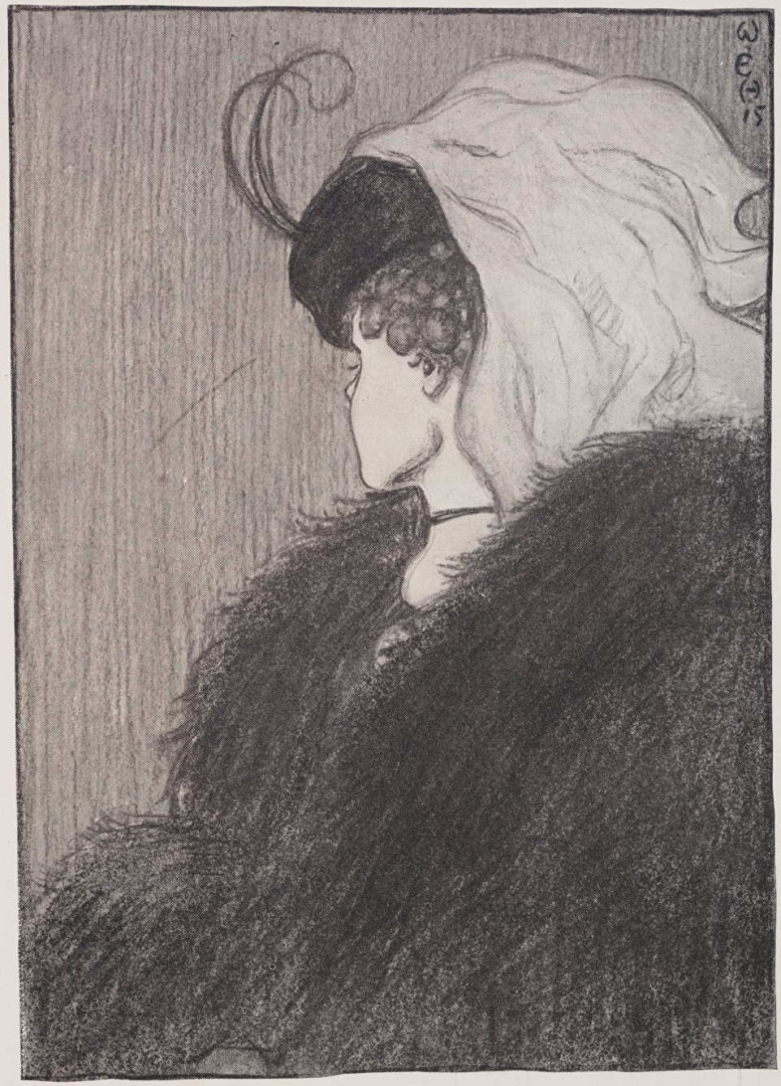
Пример разного прочтения содержимого (вариант)

Slide 29
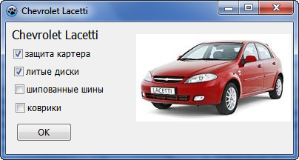
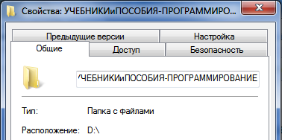
Структуры явились основой для нового вида программирования – объектно-ориентированного
Свойства:
позиция (Left, Top); размеры (Height, Width); заголовок (Caption); иконки системного меню (biMaximize, biMinimize), вид границы (bsNone, bsSingle…), . . .
Методы:
создание, отображение на экране, изменение размеров, перетаскивание, прокручивание . . .

Slide 30
Пример работы со структурами
// ex42_03 пример к занятию 42
#include <iostream> // стандартный модуль C++
#include <stdio.h> // стандартный модуль C
#include <strings.h>
using namespace std; // пространство имен
struct AEROFLOT
{
int numr; /* номер рейса */
char nazn[15+1]; /* пункт назначения */
char depart[5+1]; /* время отправления */
float price; /* стоимость */
};
typedef struct AEROFLOT Aeroflot;

Slide 31
Пример работы со структурами
int main()
{
setlocale(LC_ALL,"Russian");
FILE *fin;
char fnazn[16],fdepart[6];
int fnumr,nRecs,i; float fprice;
Aeroflot airport[10]; // массив структур
fin=fopen("airport.txt","r");
if((fin = fopen("airport.txt", "r")) == 0)
{
cout<<"\nОшибка открытия вх. файла\n";
getchar(); getchar();
return -1;
}
i=0;
245 Evpatoria 07:20 35.00
149 Saki 13:05 22.00
0

Slide 32
while (!feof(fin))
{
fscanf(fin,"%i %s %s %f",
&fnumr,fnazn,fdepart,&fprice);
if (fnumr!=0)
{
airport[i].numr=fnumr;
strcpy(airport[i].nazn,fnazn);
strcpy(airport[i].depart,fdepart);
airport[i].price=fprice;
i++;
}
cout<<fnumr<<";"<<fnazn<<";"
<<fdepart<<";"<<fprice<<endl;
}
getchar(); return 0;
}

Slide 33
Пример работы со структурами
245 Evpatoria 07:20 35.00
149 Saki 13:05 22.00
0
245;Evpatoria;07:20;35
149;Saki;13:05;22
0;Saki;13:05;22
считано:2записей

Slide 34
Строки в языке C/C++
Для работы с текстом в языке Си не существует особого встроенного типа данных. Роль строки играет массив символов, заканчивающийся нулевым байтом (т.е. байтом, значение которого равно нулю, или ‘\0’). Иногда такое представление называют Си-строки, поскольку оно появилось в языке Си.
Таким образом, для строки из 10 символов с учетом последнего нулевого байта необходимо объявить массив
char str[11];
Начинающим программистам я рекомендую на первых порах объявлять строки в следующем виде:
char str[10+1];

Slide 35
Символьные строки
char s[80];
признак окончания строки: символ с кодом 0
s[2]
s[3]
0
79
П | р | и | в | е | т | ! | \0 | ¤ | ¤ | … | ¤ | ¤ | ¤
рабочая часть
s[0]
s[1]
!
Символ '\0' имеет код 0 символ '0' имеет код 48
Строка – это одномерный символьный массив, заканчивающийся нулевым символом

Slide 36
Основные функции обработки строк
cin>>s ввод строки до первого пробела
gets(s) ввод строки, содержащей пробелы
puts(s) вывод строки
printf("%s",s) вывод строки
strlen(s) длина строки
strcmp(s1,s2) сравнение строк
strcpy(s1,s2) копирование строки s2 в s1
strcpy(s1+2,s2) копирование в середину строки
strncpy(s1,s2,n) копирование n символов
strcat(s1,s2) слияние строк (операция «+»)
strchr(s,'c') поиск символа в строке
strstr(s,substr) поиск подстроки в строке

